Slide 1
Git 入門

Slide 2
Agenda
版本控制與 Git 簡介
GitHub 簡介
安裝和設定你的Git
開始使用Git
Git的基本功
Git Branch 的操作與基本工作流程

Slide 3
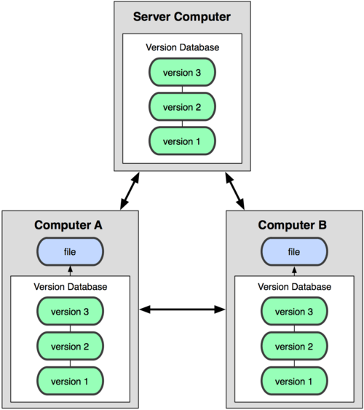

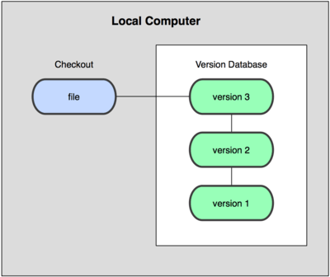
版本控制與 Git 簡介
本地端版本控制
集中式版本控制系統
分散式版本控制系統

Slide 4
版本控制與 Git 簡介(Cont.) 為什麼選GIT
Git的主要目的是用來管理大型軟體程式的版控
處理大量資料
速度快
容易建立分支 – 分散工作
不需要任何其他裝備就可以開始使用

Slide 5
GitHub
Github在 2008年成立
把git的協同工作能力展現到了極致
也是Github和Git相輔相成同時成長
https://github.com/

Slide 6
Git適合版控什麼
任何類型的專案
比較純文字類型的檔案
Word就比較不適合
預設不適合像
大型檔案
Binary
圖片

Slide 7
安裝和設定你的Git
Windows 安裝 Gui
TortoiseGit （俗稱 小烏龜，TortoiseSvn）
支援Windows
https://code.google.com/p/tortoisegit/
建議 Diff工具用WinMerge（ http://winmerge.org/ ）
SourceTree
支援Windows 和 Mac
https://www.atlassian.com/software/sourcetree/overview
GitHub For Windows

Slide 8
開始使用Git – 設定

Slide 9
設定檔 - 層級
System層級
Unix - /etc/gitconfig
Windows – {Git安裝路徑}\etc\gitconfig
使用者層級
Unix - ~/.gitconfig 或者 ~/.config/git/config
Windows - %userprofile%\.gitconfig
專案層級
在專案下的 .git/config
權重：專案層級 > 使用者層級 > System層級

Slide 10
設定設定檔 – git config
System層級
git config --system {參數}
使用者層級
git config -- global {參數}
專案層級
git config {參數}
git config --system user.name“Frank Liao"
git config --global user.name“Frank Liao"
git config user.name“Frank Liao"

Slide 11
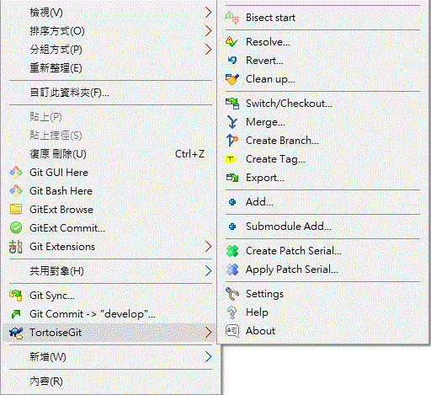
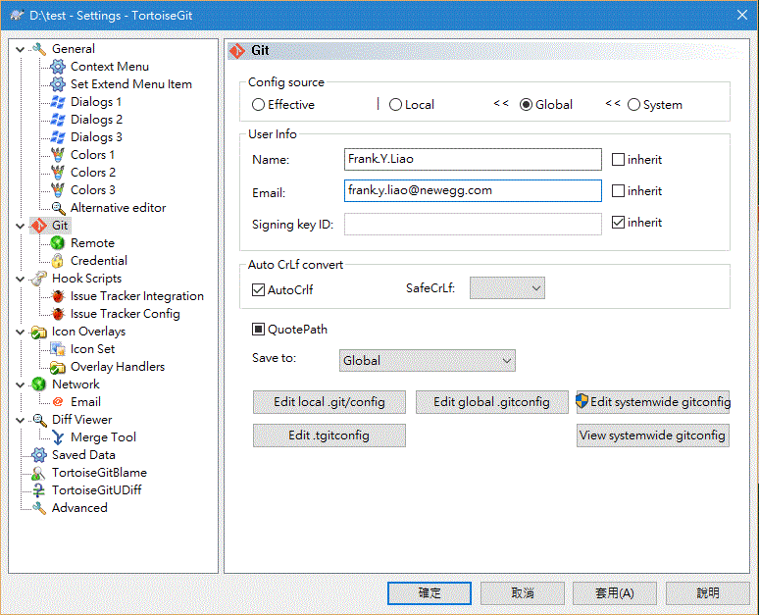
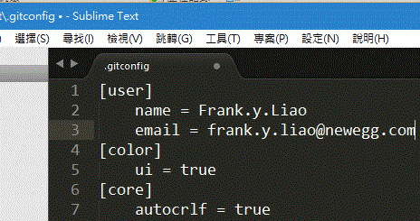
必設定參數
姓名和Email為必設欄位
透過cmd
透過TortoiseGit
透過直接改檔案
路徑 - %userprofile%\.gitconfig
git config --global user.name “Frank.y.Liao”
git config --global user.email “frank.y.liao@newegg.com

Slide 12
Git基礎使用說明

Slide 13
建立一個本機repo
要使用git就要建立一個本機的repository
這個repository將會記錄每一次的版本變化
使用指令：
先移動到專案目錄，然後使用git init
使用TortoiseGit
在資料夾會多出一個.git的隱藏資料夾
所有的版控歷史都在這個資料夾裡面
cd C:\Project\Git
git init

Slide 14
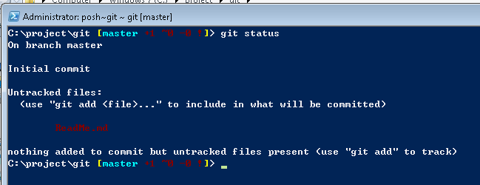
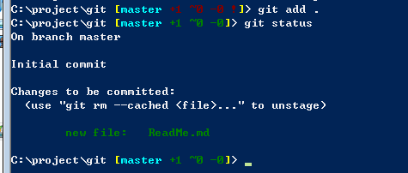

加入一個檔案到版控
先在資料夾加一個叫做 ReadMe.md 的檔案
下一個git status指令來看目前版控情況
下add把檔案加到staging
下commit把staging內容存到版控
git status
git add .
git commit

Slide 15
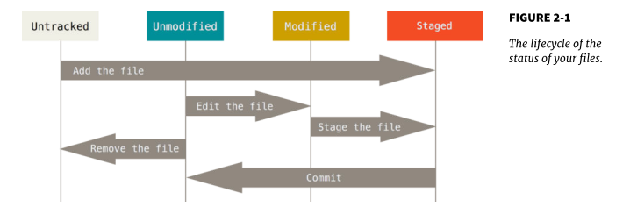
檔案的幾種狀態
Git add 就是把檔案放到Staging

Slide 16
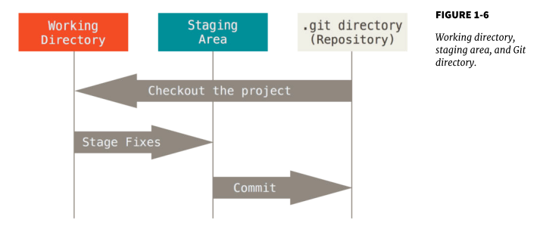
關鍵字
Repository（也稱作為“版控”）
整個版控歷史記錄。
就是.git資料夾
Working Directory
目前的工作資料夾
任何修改尚未進入Staging 或者 版控的修改
Staging Area
任何被git add過的檔案
下次git commit會進入的版控的內容

Slide 17
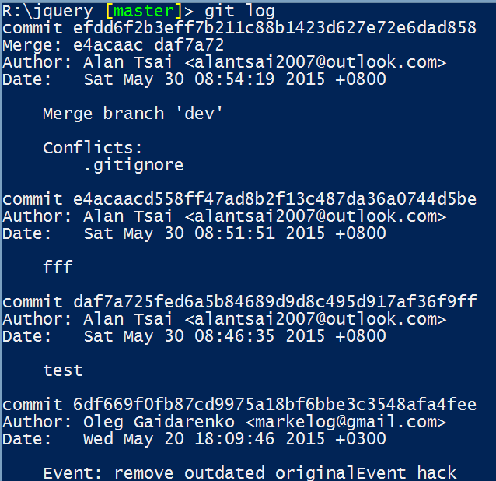
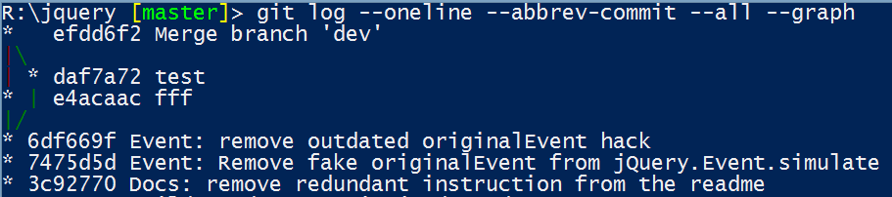
看版本歷史記錄：git log
用git log指令可以看到歷史記錄
這個指令有很多參數
舉例：
git log
git log --oneline --abbrev-commit --all --graph

Slide 18
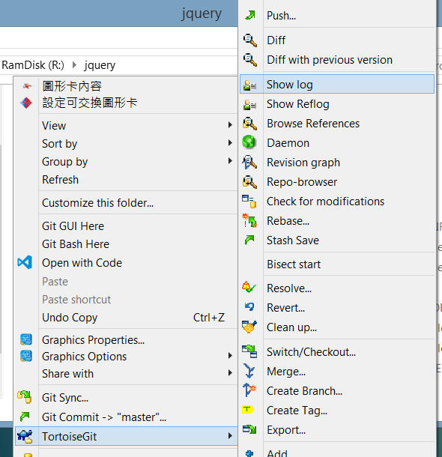
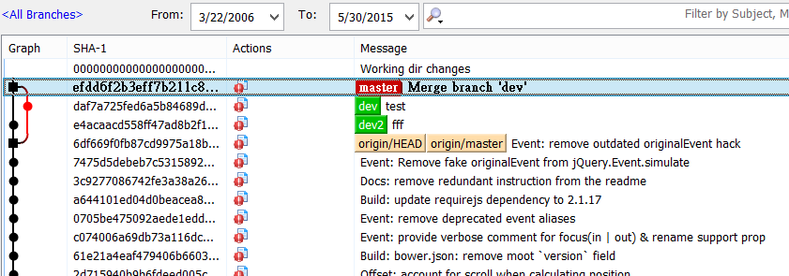
用TortoiseGit的Show log

Slide 19
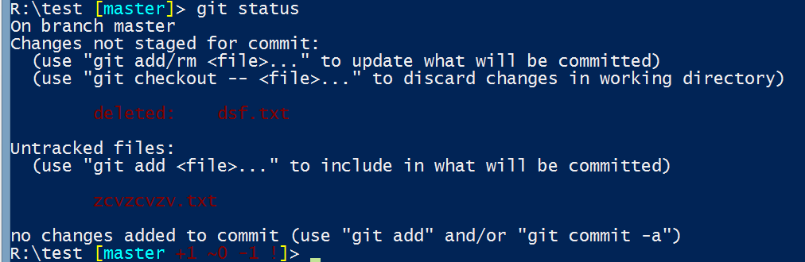
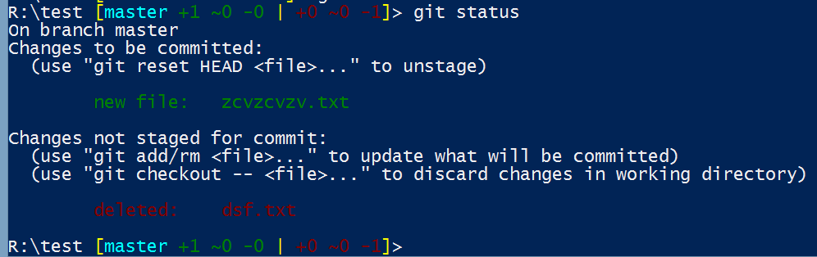
Git status – 取得目前狀況
提供有用咨詢供參考：

Slide 20
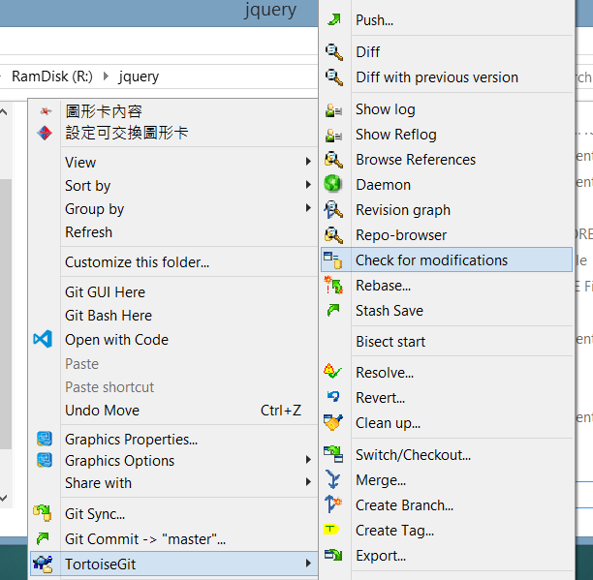
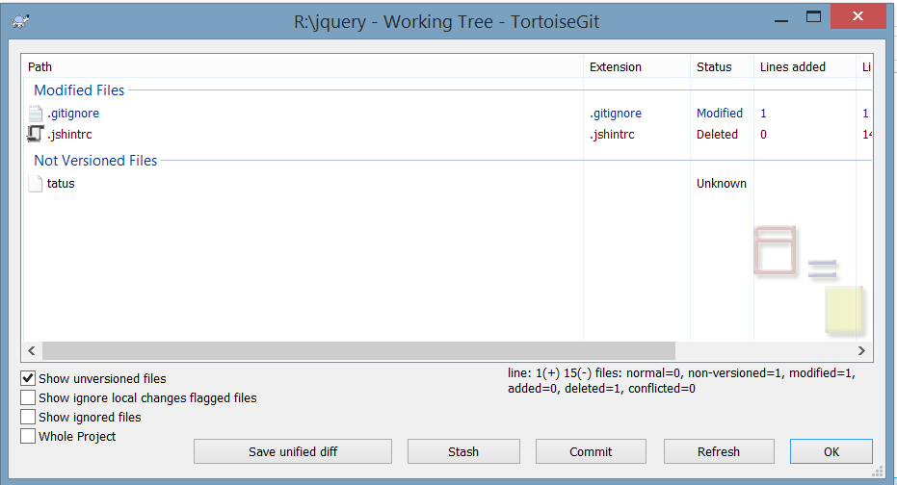
TortoiseGit – Check Modification 看那些有修改

Slide 21
Git add 進階使用
git add --u
加入已經有存在repo裡面的檔案到staging
git add –A 或者 git add --all
加入新增檔案和已經有存在repo裡面的檔案到staging
git add –i
互動式加入檔案

Slide 22
設定忽略檔案 - .gitignore
並不是所有檔案都要進入版控
原則上能夠重新產生出來都不要進去
例如編譯過的dll、exe
專案層級就是放在和.git同一個層級，建立.gitignore檔案即可
全域可以用
gitignore 檔案可以參考：https://github.com/github/gitignore
git config --global core.excludesfile “{路徑}”

Slide 23
儲存到版本庫 - Git commit
Git commit – 把目前的staging結果記錄到版控
git commit -a
git add –a + git commit
Git commit –amend
修改上一個版本
例如：
修改版本訊息
增加或減少檔案

Slide 24
還原到最後一次儲存版本
可以使用指令git checkout 來還原到目前repo版本
修改ReadMe.md
還原修改
git checkout ReadMe.md

Slide 25
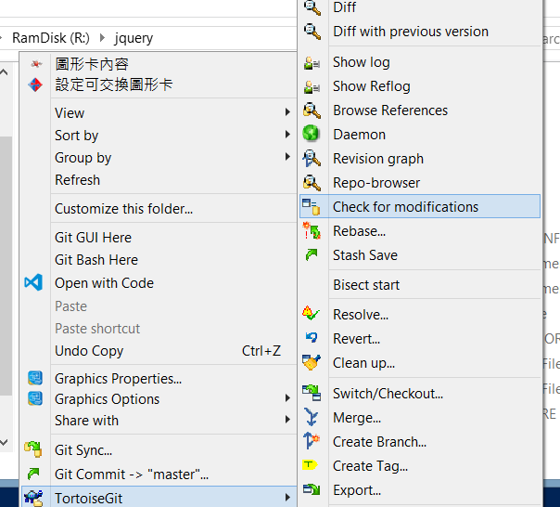
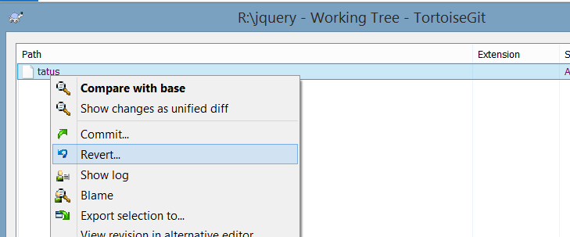
還原到最後一次儲存版本 - tortioseGit

Slide 26
git reset HEAD {檔案}
把檔案從staging給退回到working copy
git reset HEAD ReadMe.md

Slide 27
暫存功能 – git stash
功能做到一半臨時需要去處理別的怎麼辦？
暫存目前在Working Directory的任何修改
取回第一筆暫存並且把這個暫存刪掉
看目前有那些暫存
git stash
git stash pop
git stash list

Slide 28
git help幫助指令
可以用git help來列出指令
可以用 git {指令} –h 列出指令的幫助訊息
git help
git add -h

Slide 29
Git 最強大的功能 – 分支

Slide 30
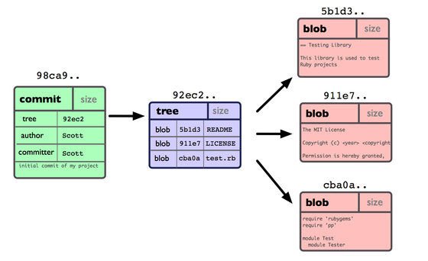
一個commit有什麼東西
最簡單來看
修改的檔案內容
這個Commit的上一個Commit
等等資訊建立出一個Sha1的代表

Slide 31
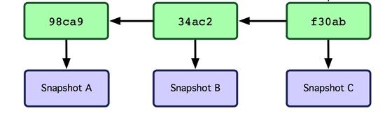
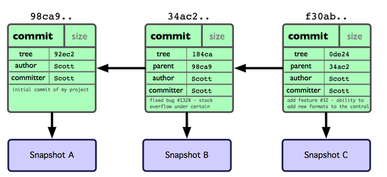
commit之間如何關聯
Git的每一個commit都是屬於檔案當時的snapshot
而不是只記錄檔案的差異性
每一個Commit都會連某一個父節點。
C0
C1
C2

Slide 32
HEAD 和 master
HEAD
HEAD代表目前所在的commit是那個
如果這個時候做git commit，會多出 一個C3並且HEAD指向C3
HEAD代表目前在那裡，但是缺少一個東西 幫你一直指向目前最新
因此所有git版控有個master branch
C0
C1
C2
HEAD
master
C0
C1
C2
C3

Slide 33
什麼是分支？
分支只是一個可移動的指標(pointer)，指向某一個commit而已
讓使用者不用輸入“落落長”的sha1
任何git repo預設一定有一個master分支
只有當HEAD（也就是目前）在某一個分支上，才能夠commit

Slide 34

分支管理 - git branch
假設目前的樹是有3個commit， 並且只有預設的branch：
git branch
HEAD
master
C0
C1
C2

Slide 35

分支管理 - git branch {branch name}
HEAD
git branch dev
git branch
master
C0
C1
C2
dev

Slide 36
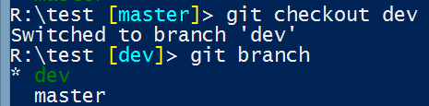
分支管理 – git checkout 切換分支
git checkout dev
master
C0
C1
C2
dev
HEAD

Slide 37
git commit
master
或
因為HEAD在dev 分支，所以commit的時候他就往前了
而master不在目前HEAD之下所以不會動
git add .
git commit
C0
C1
C2
C3
git commit –a m “change readMe”
dev
HEAD

Slide 38
什麼時候適合開分支？
分支主要目的是在不影響其他版本的情況下可以去做測試
所以只要是：
開發新功能
開發上面的測試
修bug
都可以考慮用分支來做
完成之後在合併想要的內容

Slide 39
git tag – 不可移動的分支
有時候會想要在某些commit上面標註一些事情
版本資訊 – 例如 1.0
自己記sha1不方便，也沒法分享給所有人
用branch怕別人移動
這就是git tag的用途
針對某個commit設定標籤
本質上就是一個不可移動的branch

Slide 40
git tag
列出目前的tag
Tag有兩種
annotated tag
可以寫說明
Lightweight tag
建議使用annotated tag
git tag
git tag –a v1.0
git tag v1.0

Slide 41
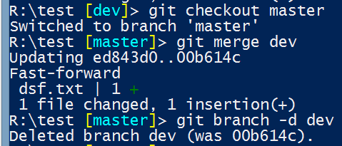
合併分支 – git merge
master
假設開發完成了
C3很正常，準備讓master分支也有 包含這個功能
C0
C1
C2
C3
git checkout master
git merge dev
git branch –d dev
dev
HEAD

Slide 42
Fast Forward Merge
當merge發生，git會去找兩個branch之間最後一個的共通commit
以我們的例子就是C2
找到之後看看是否接下來都在同一個線上
如果是就是所謂的“Fast Forward Merge”
HEAD
master
C0
C1
C2
C3

Slide 43
如果兩個branch不在同一個線上
master
C4
C0
C1
C2
C3
C5
dev
HEAD

Slide 44
Merge
HEAD
master
C4
C0
C1
C2
C6
C3
C5

Slide 45
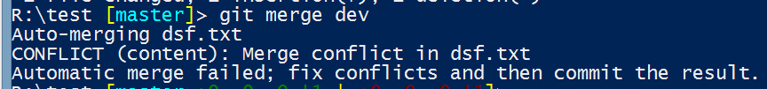
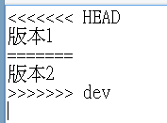
衝突（Conflict）
假設在merge的時候同個檔案，同個地方有被同時修改，會出現conflict
如果直接打開conflict檔案，會看到
基本上 ===== 以上的就是那個版本有的內容
以例子來說就是HEAD的內容是“版本1”
=====之下是合併的版本內容
例子就是dev branch的“版本2”文字

Slide 46
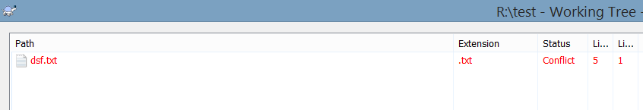
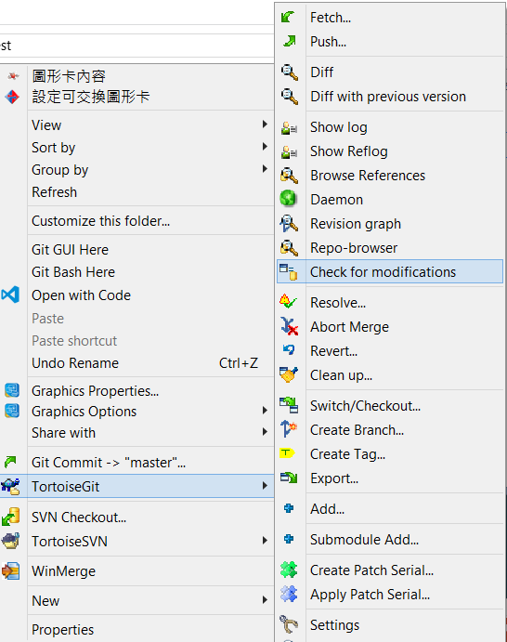
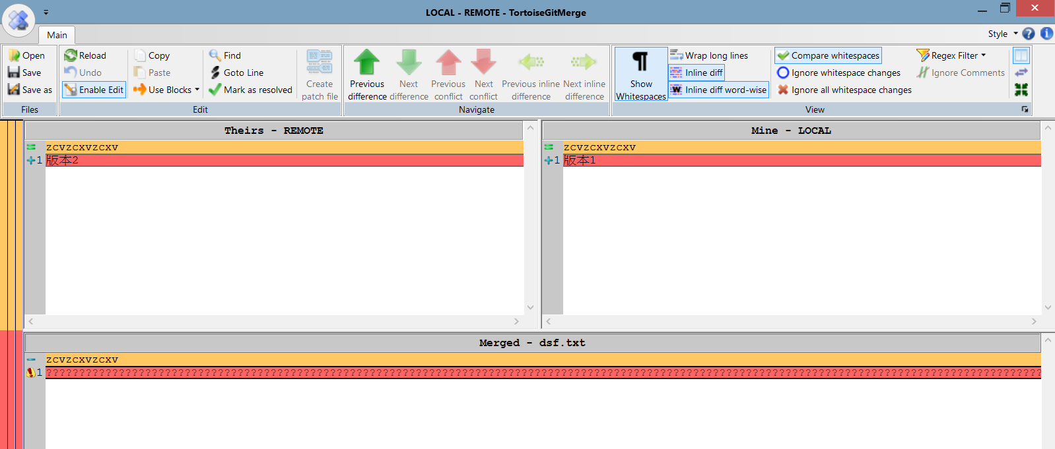
解決衝突
建議直接使用工具

Slide 47
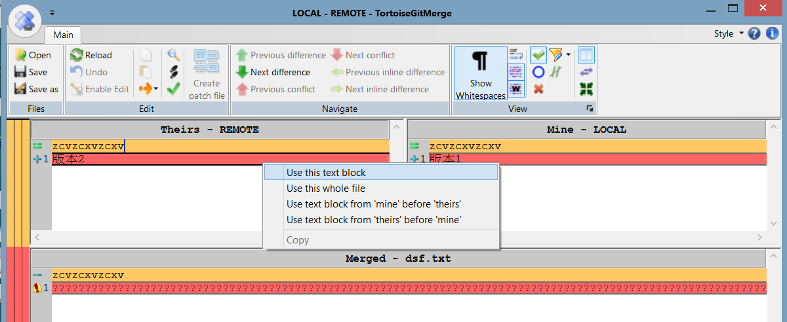
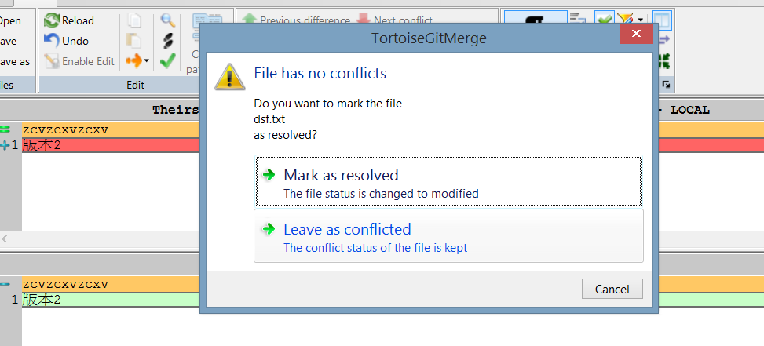
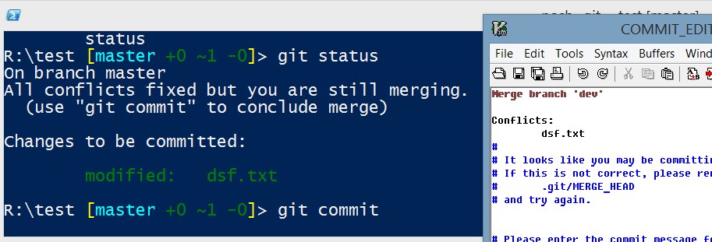
解決衝突2

Slide 48
圖解方式了解Git指令
http://marklodato.github.io/visual-git-guide/index-en.html
http://onlywei.github.io/explain-git-with-d3/#branch

Slide 49
Best Practise

Slide 50
多久commit一次
請記住一個原則
每一個commit是minimum working unit
意思是最小可運作的單位
換句話說，只要完成一個小的task，就commit
請不要一個commit裡面有3~4個不同性質功能的修改
建立好的commit歷史記錄對於未來很有幫助

Slide 51
Commit Message重要性
不管用什麼CVS，請記住一定要寫
因為太重要了，因此git逼你一定要寫
寫的好在3個月回來看你才容易知道什麼時間改了什麼，為什麼改
在debug很有幫助
我個人習慣會在前面用先表示是什麼功能
例如：[前台][首頁]左邊banner跑版調整

Slide 52
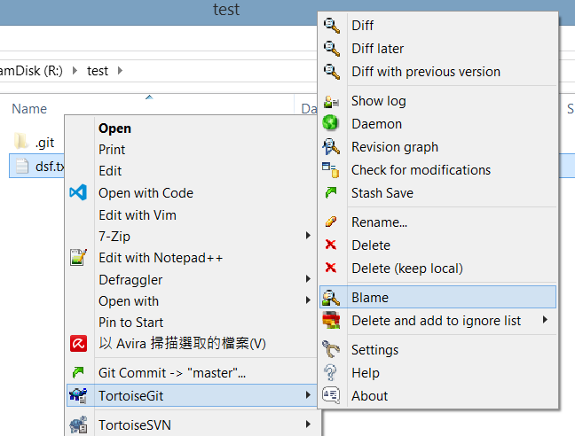
兇手就是你 – git blame的應用
有時候要針對當一個檔案每一行修改的時間和誰修改
請使用git blame

Slide 53
快速取得要更新的檔案
有時候更新程式或者要提供別人有改過那些
可以利用比對log方式產生出有修改的內容

